Slide 1
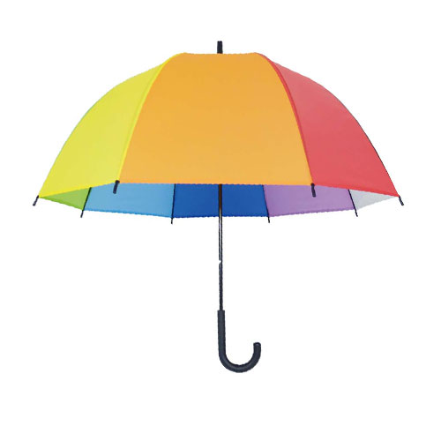
【提案書】
レインボーアンブレラ ベルドーム
特徴
色付きエンボス生地を使ったレインボーカラーのおしゃれな深張り型傘。1パネルだけ透明になっているので、深く差しても視界を確保できます。物販品やキャンペーン賞品として幅広く使えます。
納期
納期スペース
仕様
素材：POE
サイズ：60cm×8本骨
お見積
お見積りスペース

